Slide 1
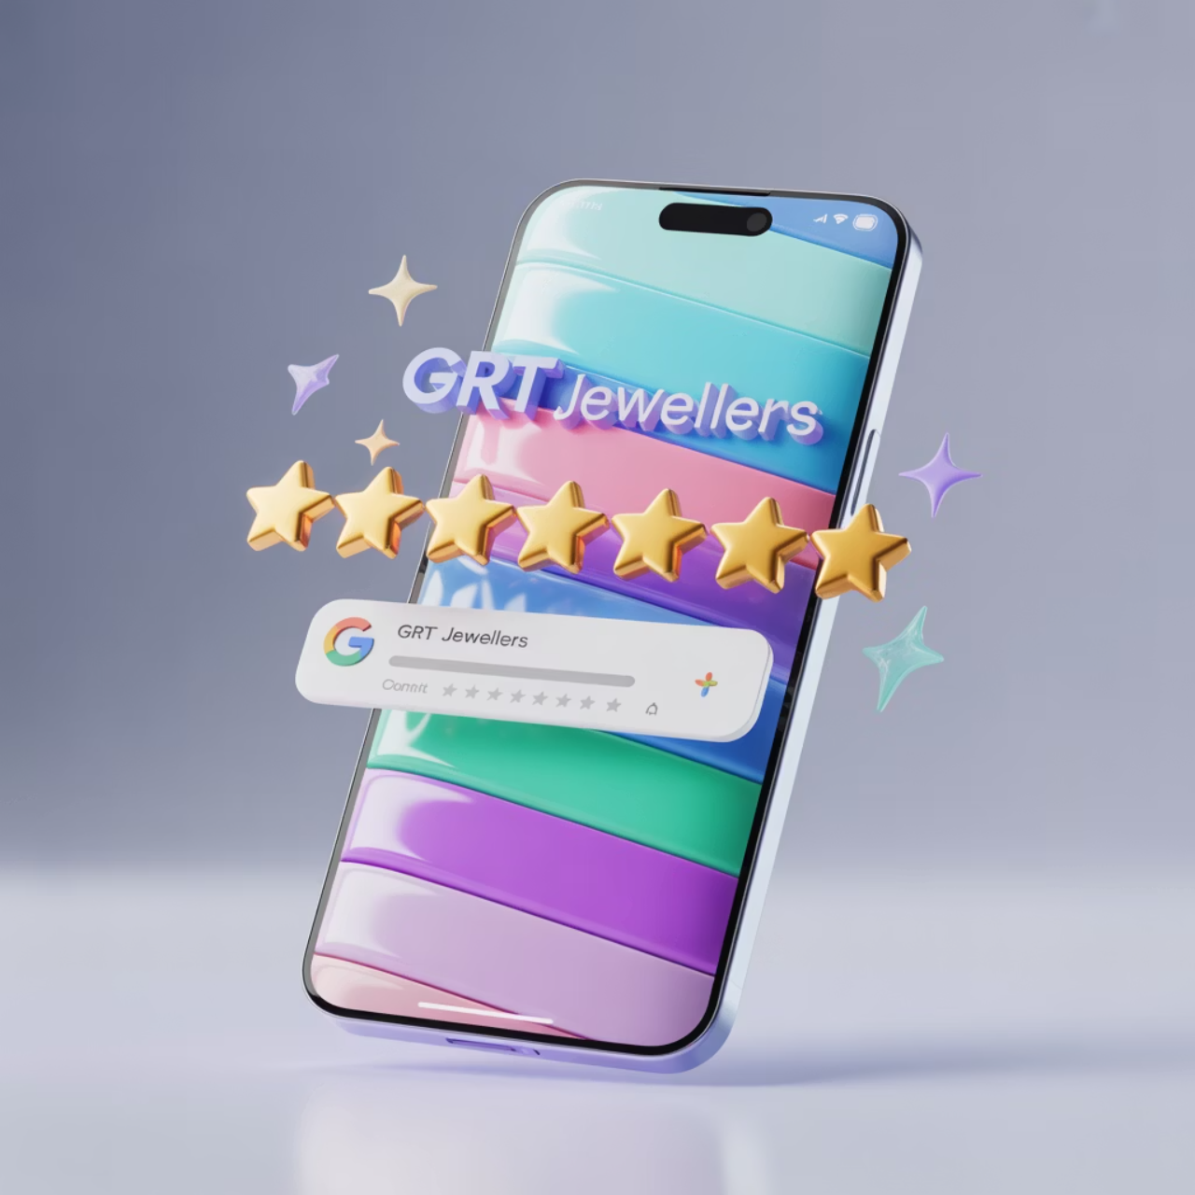


Mastering Google Reviews
Customer Voice
Our Success
The 5-Star Formula

Slide 2

What’s your thought on this

Slide 3
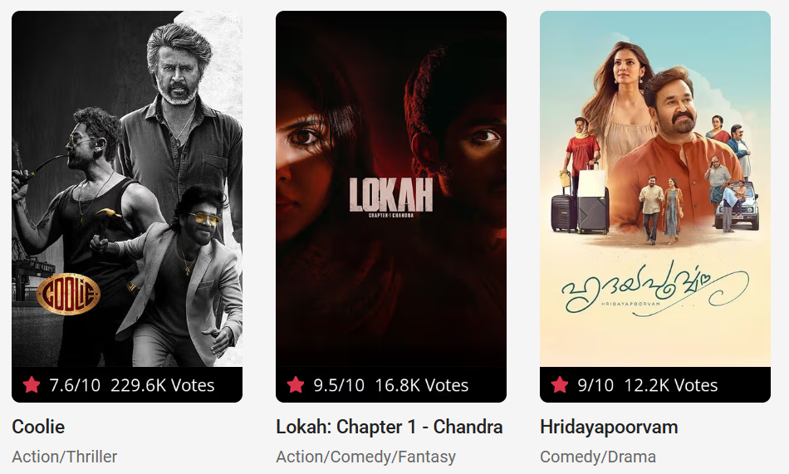
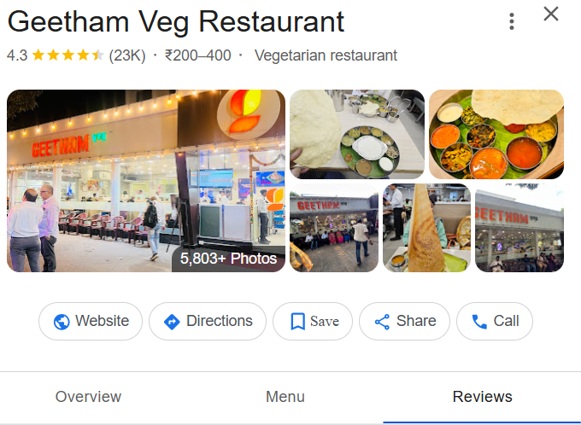
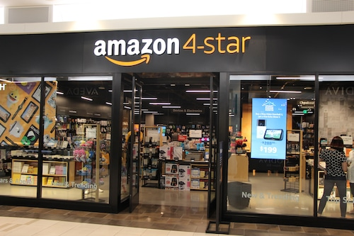
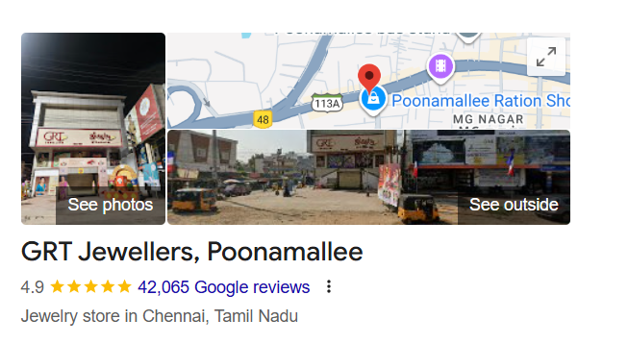
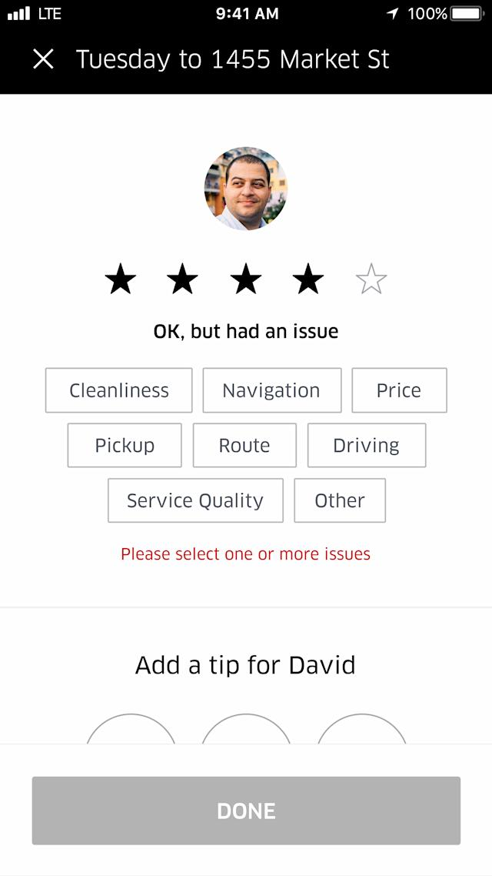
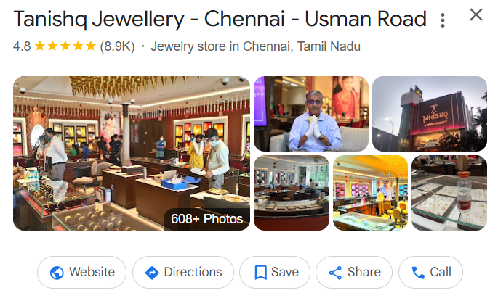
What’s your thought on this

Slide 4
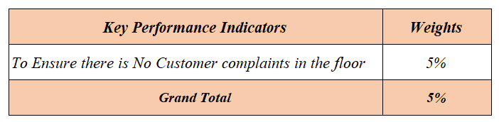
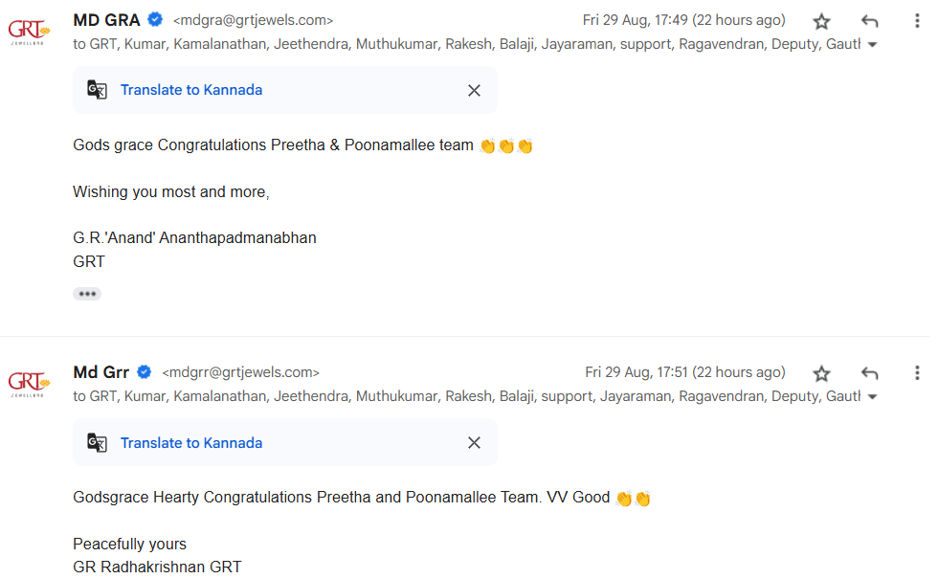
What is in it for me & my showroom
Better Online Visibility
Google shows highly-rated showrooms at the top of search results.
Example: “Gold jewelers near me” → 4.5★ showroom appears first.
Attracts High-Value Customers
Wealthy or bridal shoppers prefer trusted names with strong reviews → Bigger ticket sales – Increases Footfalls
Motivates Staff
Showroom gets recognized online → Staff morale and performance increases to earn more incentives.
Increased Sales Conversion
Customers enter with confidence after reading good reviews → Easier to convert into purchase.

Slide 5
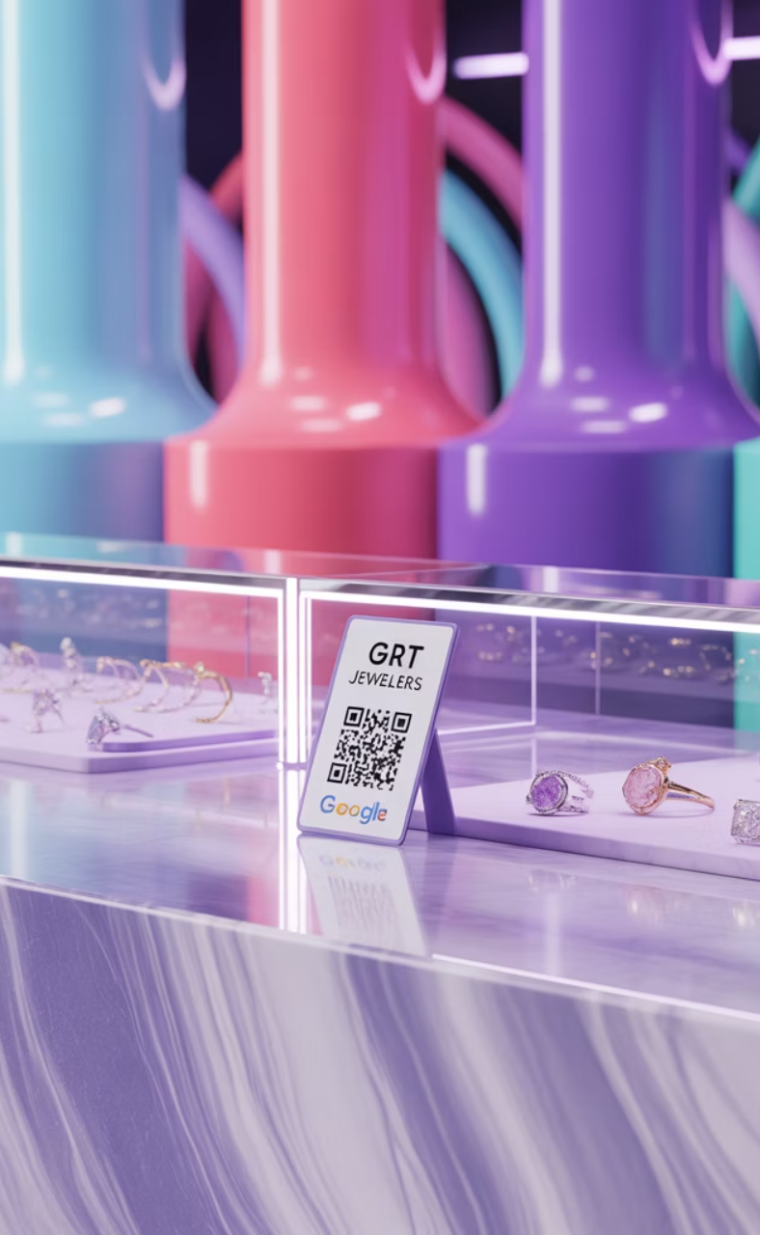
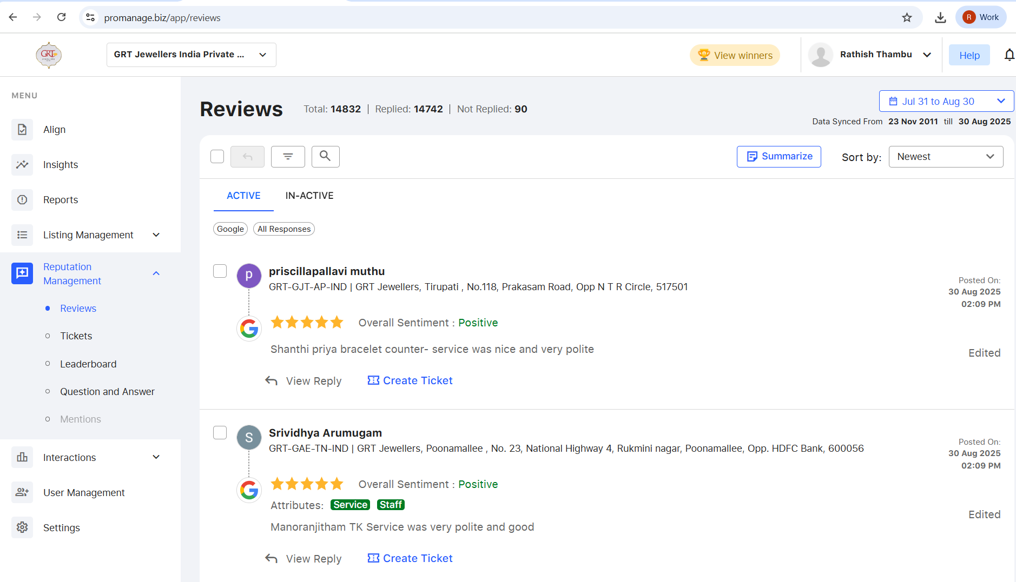

How AI Tools Handle Jewellery Data & Feedback
E-commerce Websites & Apps
Feedback Forms & Reviews
Social Media & Google Reviews

Slide 6
Why google review is important for sales staff
Loss of Walk-ins
“Staff was rude, gold rate too high” → Potential customers skip your showroom.
Damage to Brand Image
Even one detailed bad review (about purity, cheating, or behavior) can go viral → Reputation loss.
Reduced Online Visibility
Low ratings push the showroom down in Google search → Competitors benefit.
Customer Hesitation
A buyer may enter but avoid high-value purchases if they’ve read negative comments.
Impact on Staff Monitoring
Negative reviews force management to tighten rules → More pressure on staff.
Loss of Repeat Customers
“Won’t come again” in reviews → Store loses loyal families who usually buy for weddings, functions, etc.

Slide 7
Why google review is important for sales staff
Negative Review :
Damage to Store Reputation
Review: “Unprofessional service, never coming again.”
Impact: Other potential customers read it → store loses footfall.
Loss of Customer Trust
Review: “Staff was rude and ignored us.”
Impact: Customer walks out without purchase, chooses a competitor brand.
Direct Sales Loss
Review: “No one explained the making charges properly.”
Impact: Customer avoids high-value items, sales person loses benefits.
Confidence in Store’s Reputation
Multiple reviews mention staff friendliness → Store reputation improves → More footfall.

Slide 8
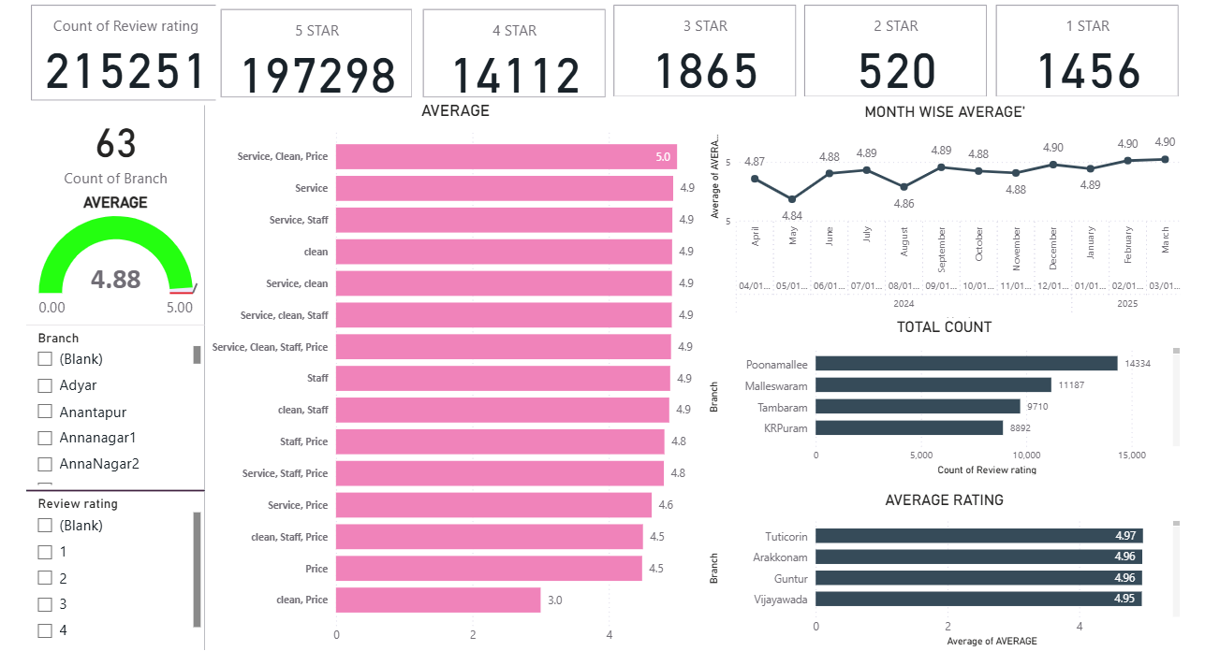
Were are we FY 2024-2025

Slide 9
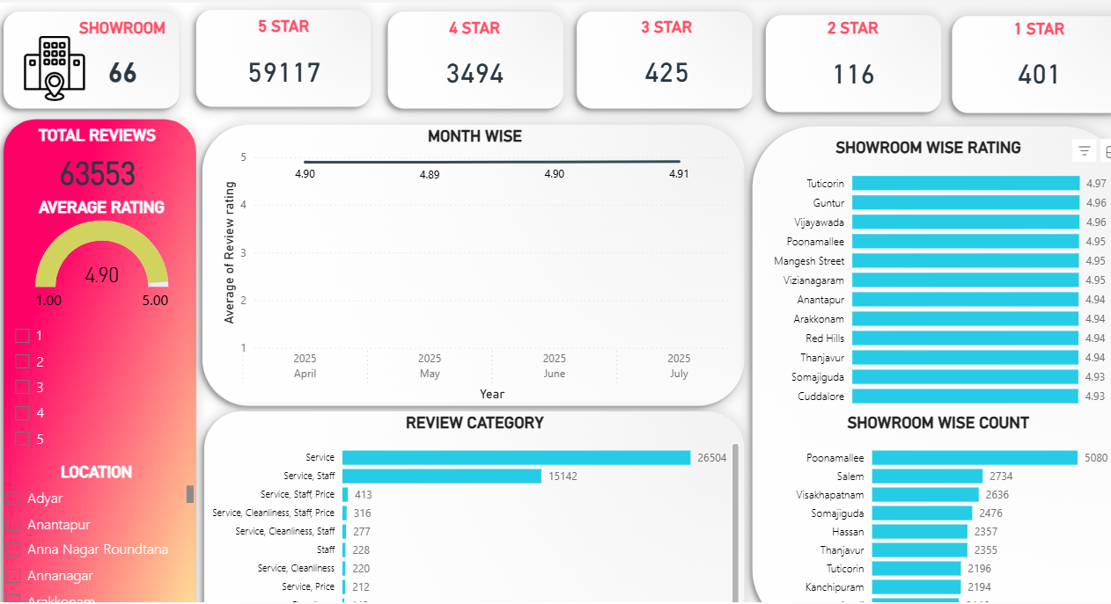
Were are we FY 2025 April to July 2025

Slide 10
The Power of Your Reputation
Key Message: Your personal service is what makes us special. Google reviews are the most important way to measure that success and help new customers find us. They are a direct reflection of the exceptional experience you provide every day.
முக்கியமான செய்தி: உங்களின் தனிப்பட்ட சேவைதான் நம்மை ஸ்பெஷலாக்குது, கூகிள் ரிவ்யூஸ்தான் அந்த வெற்றியை அளக்க முக்கியமான வழி , புதிய கஸ்டமர்கள் நம்மை கண்டுபிடிக்கவும் அது உதவும். நீங்க தினமும் கொடுக்குற சிறந்த அனுபவம்தான் இந்த ரிவ்யூஸ்ல பிரதிபலிக்கும்.

Slide 11
Turning Happy Customers into Advocates
The Golden Rule - The best time to ask for a review is at the peak of a customer's happiness. When they are delighted with their purchase or service, that's when their feedback is most genuine & impactful.
ஒரு கஸ்டமர் ரொம்ப சந்தோஷமா இருக்கும்போது, அப்போதான் அவர்களிடம் ரிவ்யூ கேட்க சிறந்த நேரம் , அவர்கள் உங்கள் சேவை அல்லது வாங்கிய பொருளால் ரொம்ப சந்தோஷமா இருந்தா, அப்போதான் அவர்களின் கருத்து உண்மை மற்றும் மதிப்புள்ளதா இருக்கும்.

Slide 12
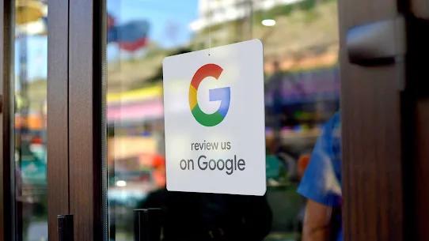
When and How to Ask for Reviews
Build Rapport
Greet customer and build rapport during the purchase.
Explain Importance
Mention the importance of their feedback for the showroom.
Perfect Timing
Best time: Immediately after a purchase or positive interaction.
Polite Approach
Approach customers politely and explain that their feedback helps improve service.
Provide Instructions
Provide simple instructions or a direct link/QR code to the Google review page.
Express Gratitude
Thank the customer sincerely for their time and feedback.

Slide 13
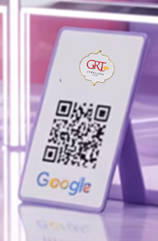
How to Ask Successfully (Top 5 DO’s)
Do personalize it. Use their name and mention the specific piece they bought.
Do make it easy. Give them a direct link via a QR code or a short URL.
Do explain why. Tell them their feedback helps the business and helps other customers.
Do respond to all reviews. Show them we are listening and that their voice matters.
Do train. Practice with your team and feel confident in your approach.
தனிப்பட்டதா கேளுங்க: அவங்க பேரை சொல்லி, அவங்க வாங்கிய பொருளை பத்தி பேசி கேளுங்க.
அவர்களுக்கு சுலபமா மாத்துங்க: ஒரு QR கோட் அல்லது சின்ன லிங்க் கொடுங்க.
ஏன் முக்கியம்னு சொல்லுங்க: அவங்க கருத்து, நம்ம கடைக்கு எவ்வளவு முக்கியம்னு சொல்லுங்க.
எல்லா கருத்துக்களுக்கும் பதில் சொல்லுங்க: நல்லது, கெட்டது எல்லா ரிவ்யூஸுக்கும் பதில் சொல்லணும். அப்போதான் நாம அவங்களை மதிக்கிறோம்னு தெரியும்.
பயிற்சி செய்யுங்க: உங்க டீம் கூட பேசி பழகி, தன்னம்பிக்கையோட கேளுங்க.

Slide 14
What to Avoid (The Top 5 DON’Ts)
Don't ask at the wrong time. Avoid asking a customer who is in a hurry or angry customer.
Don't offer incentives. This is against Google's policy and can be seen as inauthentic.
Don't be pushy. A sincere request is far more effective than a forceful one.
Don't make it complicated. Avoid asking them to search for the showroom name. Make it simple for customer –QR code is best (Never request customer mobile phone, Just guide the customer)
Don't ignore the feedback. Reviews are a valuable tool for improving our service.
தவறான நேரத்தில் கேட்காதீங்க: அவசரமா போற அல்லது கோபமா இருக்கிற கஸ்டமர்கிட்ட கேட்காதீங்க.
பரிசு கொடுத்து கேட்காதீங்க: ரிவ்யூ கொடுத்தா பரிசுனு சொல்லாதீங்க. இது கூகிளோட விதிமுறைக்கு எதிரானது.
அழுத்தமா கேட்காதீங்க: மெதுவா, நம்பிக்கையோட கேக்குறதுதான் சிறந்தது.
கஷ்டமாக்காதீங்க: கஸ்டமரை கூகிள்ல தேடி, அப்புறம் ரிவ்யூ கொடுக்க சொல்லாதீங்க. ஒரு சின்ன லிங்கே போதுமானது, அவங்க போன வாங்கி நம்ப என்ட்ரி போடக்கூடாது
வந்த கருத்துக்களை புறக்கணிக்காதீங்க: வந்த கருத்துக்களை சரி செய்ய பயன்படுத்தணும்.

Slide 15
Go Above and Beyond (Pro Tips for Excellence)
The "Wow" Moment. Create an experience so exceptional they'll want to share it naturally, like a personal note or a special gift bag.
Follow-up. Send a personalized thank-you call or text a few days later with a low-pressure review request.
Showcase your reviews. Display your best reviews in the showroom to encourage others and remind them of the value of their feedback.
சந்தோஷத்தை கொடுங்க: வாடிக்கையாளர் ரொம்ப சந்தோஷமா இருந்தா, அவங்களே ரிவ்யூ கொடுப்பாங்க. அவங்க வந்ததுமே காபி, டீ குடுக்குறது போல சின்ன சின்ன விஷயம் பண்ணலாம்.
ஃபாலோ அப் பண்ணுங்க: அவங்க வீட்டுக்கு போனதுக்கு அப்புறம் ஒரு Phone call அல்லது மெசேஜ்ல நன்றி சொல்லி, அப்புறமா ரிவ்யூ கேட்கலாம்.
நம்ம கடைல ரிவ்யூஸை காட்டுங்க: கஸ்டமர்களுக்கு நல்ல ரிவ்யூஸை நம்ம கடைல, ஒரு சின்ன ஸ்க்ரீன்ல அல்லது போர்டுல காட்டுறது, மத்தவங்களை ரிவ்யூ கொடுக்க தூண்டும்.

Slide 16
The Golden Script (Putting it into Practice)
Direct : "It was a pleasure helping you find the perfect [item]. If you have a moment, we would be so grateful if you could share your experience on Google."
After a positive comment: "I'm so glad you're happy with the [item]. A review on Google would be the best compliment you could give us. It truly helps."
Final touch: "Thank you so much for your shopping with us today, [Customer's Name]. If you had a great experience, a Google review is the best way to let us know. It makes a huge difference.” , Let us know if you find any mistakes, We are ready to correct it madam/sir
நேரடியா: உங்களுக்கு சேவை செஞ்சதுல நான் ரொம்ப சந்தோஷப்படுகிறேன் மேடம்/சார். உங்களுக்கு நேரம் இருந்தா, கூகிள்ல உங்க கருத்தை சொன்னா ரொம்ப நன்றியா இருப்போம்."
நல்ல விஷயம் சொன்னதுக்கு அப்புறம்: நீங்க விரும்பிய பொருள் உங்களுக்கு கெடச்சதுல எங்களுக்கு ரொம்ப சந்தோஷம் மேடம். கூகிள்ல ரிவ்யூ கொடுக்குறது, நீங்க எங்களுக்கு கொடுக்குற பெரிய பாராட்டு."
கடைசியா: "இன்னைக்கு வந்ததுக்கு ரொம்ப நன்றி, மேடம்/சார். உங்களுக்கு நல்ல அனுபவம் இருந்தா, கூகிள் ரிவ்யூ கொடுக்குறது ஒரு பெரிய உதவியா இருக்கும்.“, ஏதாவது நிறை குறை இருந்தா சொல்லுங்க மேடம் திருத்திக்கிறோம் , மாத்திக்கிறோம்

Slide 17
Creating Customer Peak Moments (1/2)
Any level manager shall directly reach out to customer sitting in a counter and should immediately WISH them for their visit
While your respective DGM/GM/AVP coming for the branch visit, Level manager can introduce the customer to DGM/GM/AVP , They shall meet & greet the customer
If really required, You shall request our respected MD’s to wish the customer over a phone call
Level/Floor manager shall say in front of a customer to sales staff as... “Show the product kept in a locker” , Sales staff shall show the “Special products” to customers
We can also try showing the “Order product” to customer
We shall guide the customer to VIP room and attend the customer from there..
To up sell our Promotional Products- (1 Lakhs, 2 Lakhs 5 Lakhs Necklace, Oriana Star Necklace,100 Diamonds & etc…)We should ask the customer to try on these products and convey that “This product suits you well” in a way it create happiness in customer mind
At our velachery showroom-One customer use to drink only rose milk, team Velachery ensures to serve only rose milk to customer without being asked , That too on every visit without fail..In a similar way you shall try serving customers based on their need..

Slide 18
Creating Customer Peak Moments (2/2)
If a customer is travelling by auto , You shall kindly inform customer that, Please do inform us once you had reached safely to your home, This will show our CARE to customers
When level manager approaching a customer for these (Discount/Wish/Show Promotional Product) task, Manager must also wish the customer who is sitting next to this customer.
Staff shall as to customer that “On your last visit you bought jewellery for your son’s wedding, we would be happy to know as to how they are doing? (Similarly for any occasion customer is buying for, check with them on their next visit about their family & friends?)
When level manager moving from one place to another place within the showroom, should wish the customer who are passing by and must check ask the below questions
Did all their queries were handled well?
Is there anything else that i can help you with?
How was the overall shopping experience, How they felt?
In our USMAN ROAD showroom, Customer was shopping from morning to late afternoon, Staff had arranged a lunch for the customer from their favourite restaurant and customer felt extremely delighted and spreading a good word of mouth about our brand in his network, Similarly you shall do it after getting an approval from your respective DGM/GM/AVP
Branches having a CAR, If customer purchases more than 10 lakhs we shall drop the customer in their residence after getting an approval from respective DGM/GM/AVP

Slide 19
Your dedication to customer happiness is the foundation of our “BRAND "success
கஸ்டமர்களை சந்தோஷமா வச்சிருக்கிறதுதான் நம்ம வெற்றியோட அடிப்படை. இந்த குறிப்புகளை கடைப்பிடிச்சா, நீங்க நம்ம பிசினஸ்க்கு உதவ மட்டுமில்லாம, உங்களுக்குன்னு ஒரு நல்ல பேரையும் உருவாக்குவீங்க. ஒவ்வொரு ரிவ்யூவும் உங்களின் சிறந்த சேவைக்கு ஒரு சாட்சி.

Slide 20
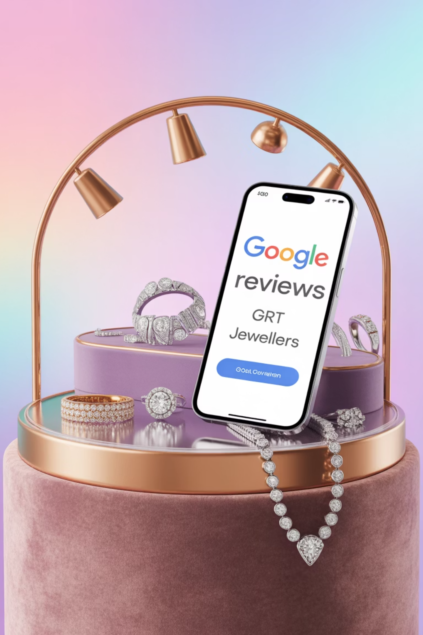
Thank you
for making the difference

